Slide 1
Projet intelligence artificielle ‘ Harmony Search’
Présenté par :
ASBAGUI Youssef
KOUMTOSSA Desplaces
LAHLOU Mohammed
SAKHI Mehdi
Encadré par:
Mr. IDOUMGHAR Lhassane

Slide 2
SOMMAIRE
Introduction
Présentation générale.
Définition du problème.
La répartition des classes.
Démonstration
Conclusion

Slide 3
I - Présentation générale.
La recherche par harmonies (HS: Harmony Search) est une très récente métaheuristique. Elle a été proposée par Geem et ses collègues [Geem et al, 2001; Geem et Choi, 2007], la recherche par harmonies s’inspire du processus de recherche de la meilleure harmonie musicale.
Harmony search consiste à trouver le vector le plus optimisé possible ( minimization ou maximization) de certaines fonctions mathemetique dans notre cas la minimisation.
Notes:
La recherche par harmonies (HS: Harmony Search) est une très récente métaheuristique. Elle a été proposée par Geem et ses collègues [Geem et al, 2001; Geem et Choi, 2007], la recherche par harmonies s’inspire du processus de recherche de la meilleure harmonie musicale.
Harmony search consiste à trouver le vector le plus optimisé possible ( minimization ou maximization) de certaines fonctions mathemetique dans notre cas la minimisation.

Slide 4
I - Présentation générale.
L’algorithme HS commence par une étape d’initialisation des paramètres nécessaires et de la mémoire d’harmonies (population de solution) composée d’un ensemble de 1 à HMS harmonies (solutions) aléatoires, et des paramètres nécessaires pour le fonctionnement du HS qui sont:
la taille de la mémoire d’harmonies (la population), notée par HMS (de l’anglais: Harmony Memory Size).
Le taux de considération de la mémoire harmonique, noté par HMCR (de l’anglais: Harmony Memory Considering Rate), dont le rôle est de décider si la mémoire HM sera utilisée ou non.
Le paramètre PAR (de l’anglais: Pitch Adjusting Rate), représentant la probabilité d’apporter quelques modifications à un élément de la HM. • Le critère d’arrêt (généralement un nombre maximum d’itérations).
Notes:
L’algorithme HS commence par une étape d’initialisation des paramètres nécessaires et de la mémoire d’harmonies (population de solution) composée d’un ensemble de 1 à HMS harmonies (solutions) aléatoires, et des paramètres nécessaires pour le fonctionnement du HS qui sont:
la taille de la mémoire d’harmonies (la population), notée par HMS (de l’anglais: Harmony Memory Size).
Le taux de considération de la mémoire harmonique, noté par HMCR (de l’anglais: Harmony Memory Considering Rate), dont le rôle est de décider si la mémoire HM sera utilisée ou non.
Le paramètre PAR (de l’anglais: Pitch Adjusting Rate), représentant la probabilité d’apporter quelques modifications à un élément de la HM. • Le critère d’arrêt (généralement un nombre maximum d’itérations).

Slide 5
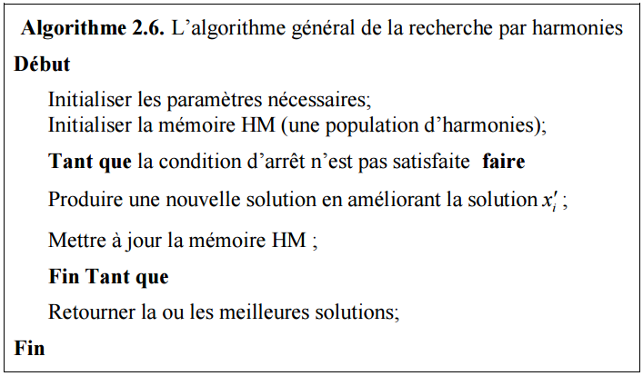
II -Définition du problème.
Notes:
L’algorithme de Harmony Search suit les etapes suivantes:
Créer un vector (solution) remplit avec des valeurs aleatoires dans l’intervalle [min – max]., et les stocker dans harmony memory ( _solutions).
pour chaque solution on crée un nouveau vector tel que:
Avec la probabilité de hmcr (harmony memory considering rate), on prend la valeure deja stoké dans HM,
Avec la probabilité de (1 − hmcr), on genere une nouvelle valeure dans l’intervalle [min – max].
Si la valeur à l’etape 2 viens du tableau HM :
Avec la probabilité de par (pitch adjusting rate), on modifie la valeur poichée.
Avec la probabilité de 1 − par, on ne rien faire.
Si la fitness de la nouvelle solution est meilleure que celle de la pire solution de HM alors on insert cette nouvelle solution a sa place
Relancer Les etapes 2-3-4 jusqu’à satisfaire le nombre d’itération.

Slide 6
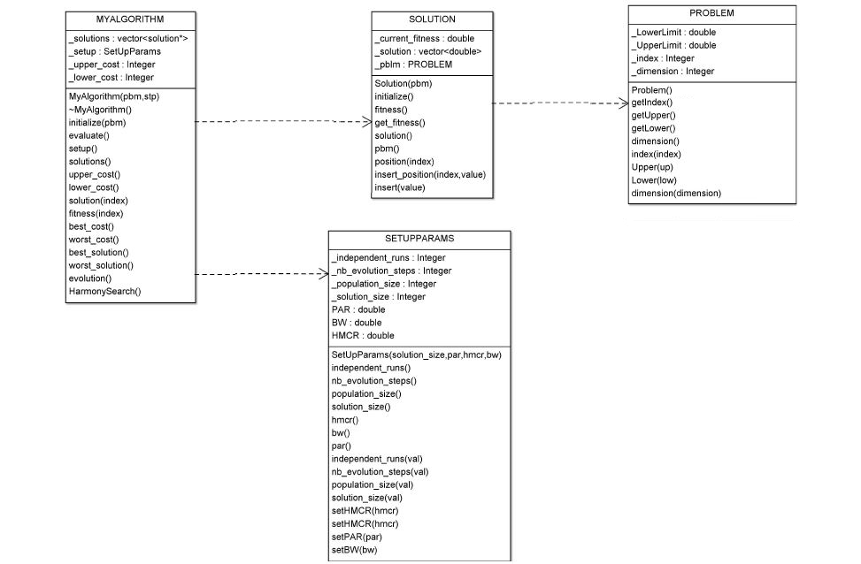
III- répartition des classes

Slide 7
Démonstration

Slide 8
Conclusion

Slide 9
Merci pour votre attention

